Slide 1
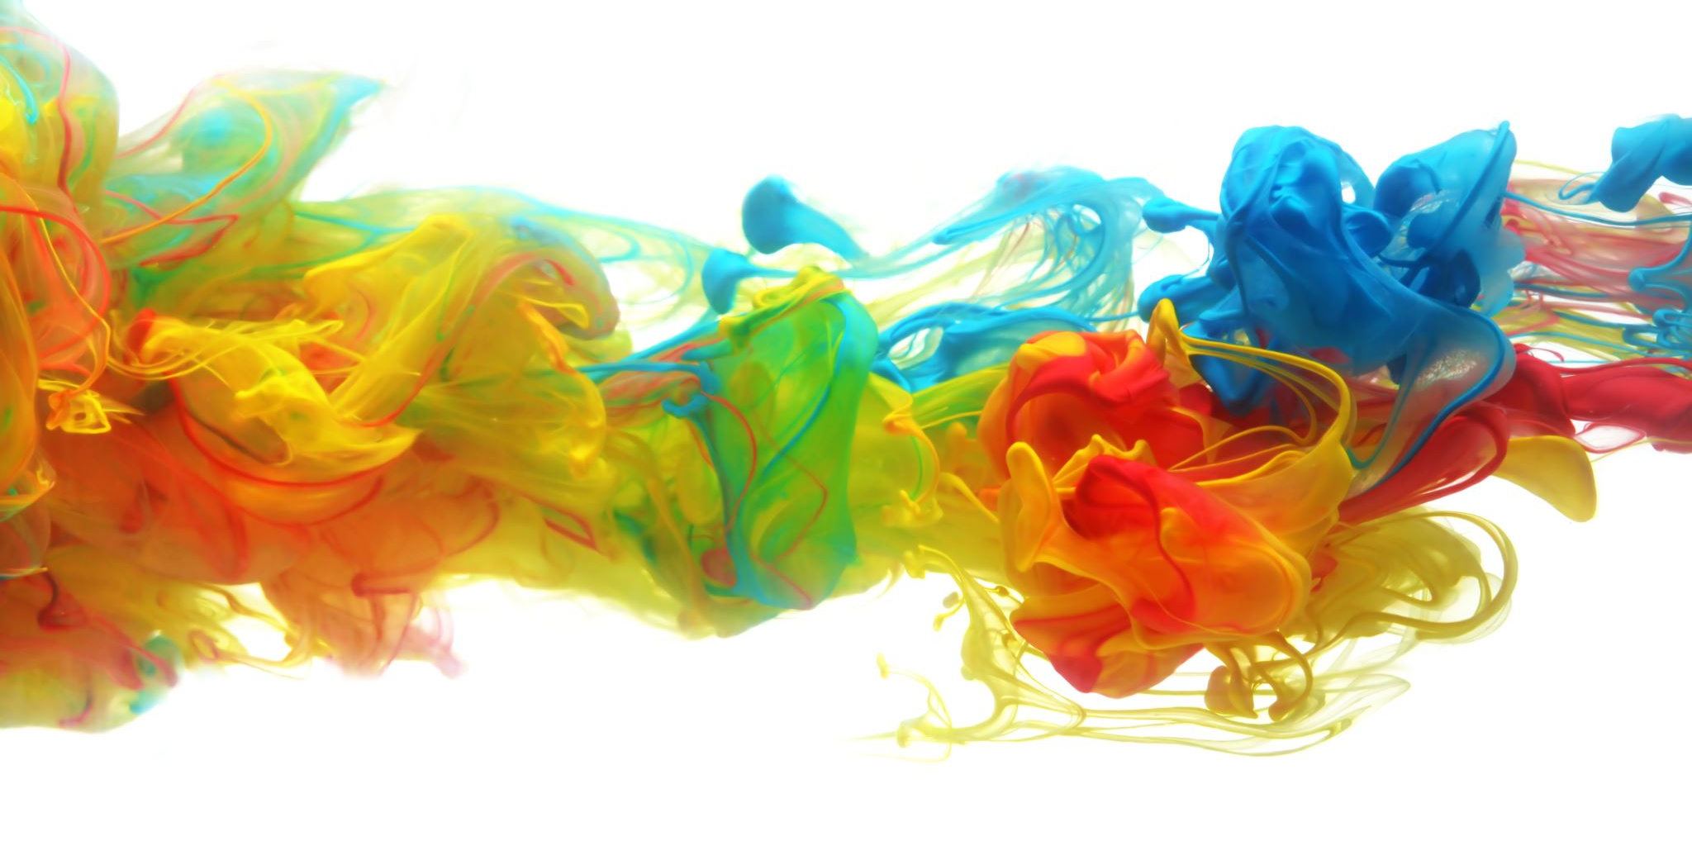
Dorothy Mary Hodgking
Valentina Mihalić 8.r.

Slide 2
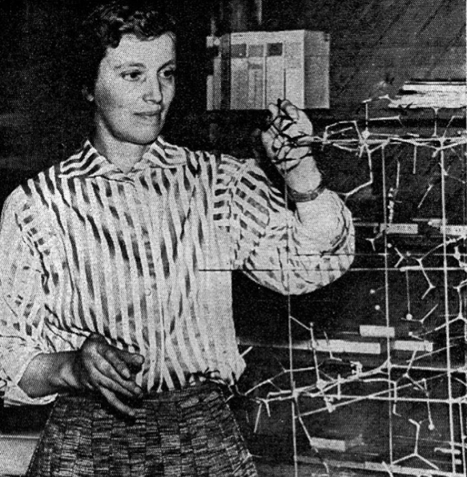
Tko je Dorothy?
engleska biokemičarka
dobitnica Nobelove nagrade za kemiju 1964. za određivanje strukture penicilina i vitamina B12
rodila se 12. svibnja 1910., a umrla je 29. srpnja 1994.

Slide 3
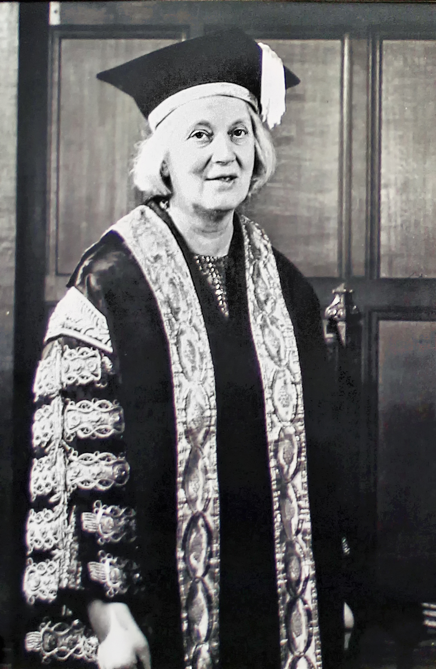
Što je studirala?
studirala je kemiju i kristalografiju na Sveučilištu u Oxfordu od 1928. do 1932.
dvije godine je provodila kristalografsko istraživanje sterola, peptida i aminokiselina u laboratoriju Cavendish u Cambrigdeu

Slide 4
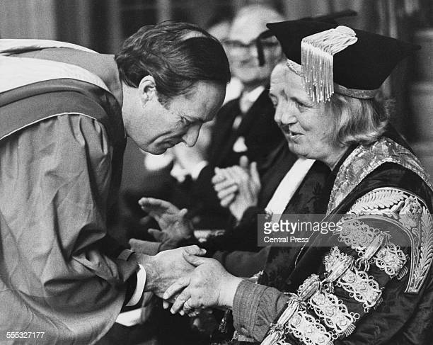
Što je doktorirala?
obranila je doktorat na Sveučilištu Cambrigde pod nadzorom profesora Bernala 1937.
postala je profesorica 1960.
članica Kraljevskog društva

Slide 5
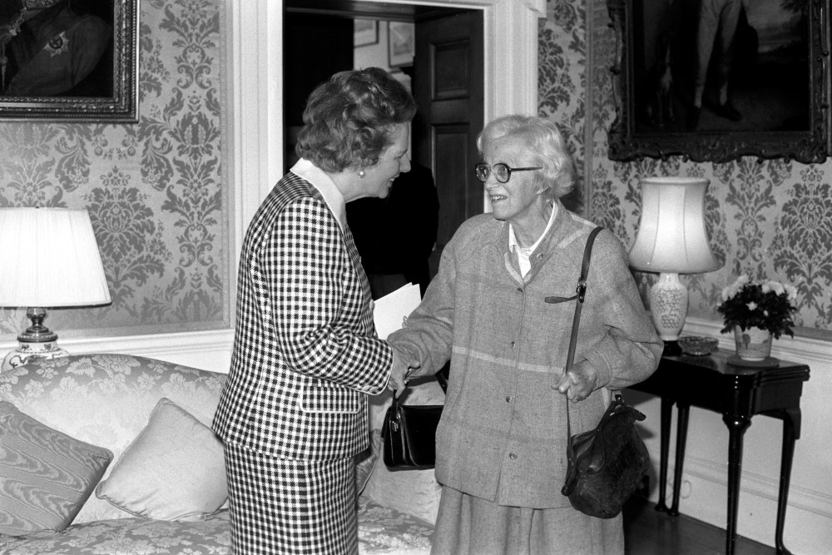
Što je otkrila?
prva je otkrila 1961. da je vitamin B12 organometalni spoj koji sadrži izravnu kemijsku vezu između atoma kobalta i ugljika

Slide 6
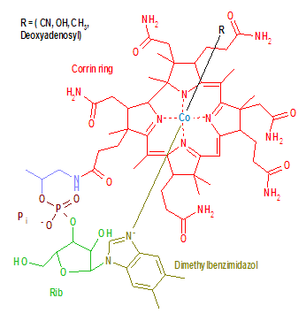
Kemijska struktura B12

Slide 7
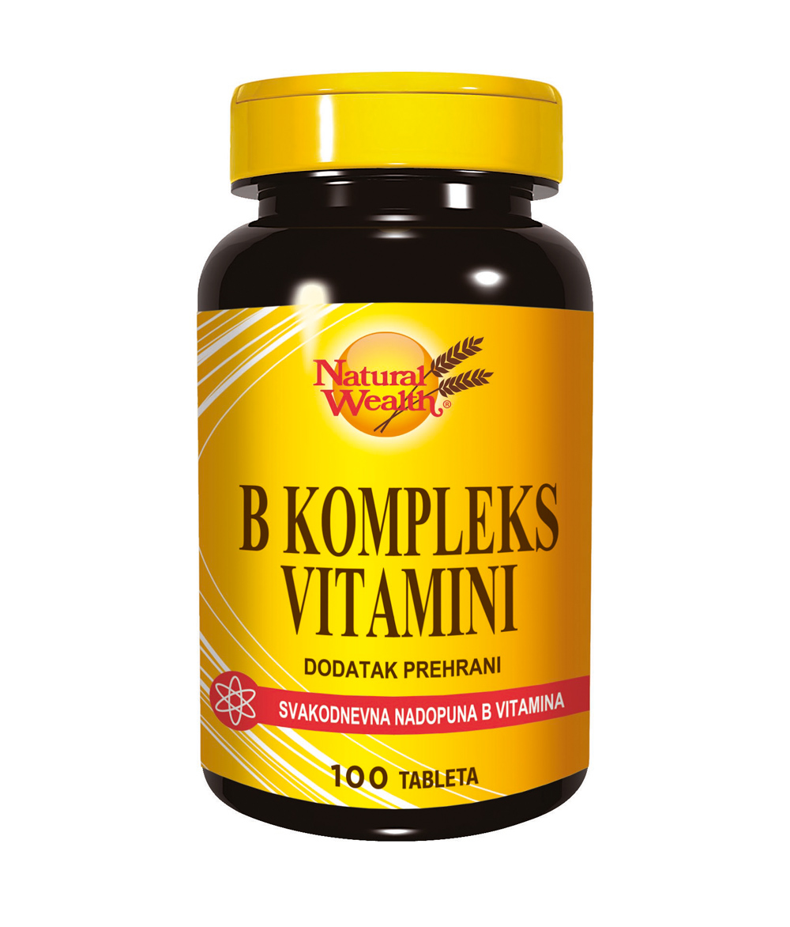
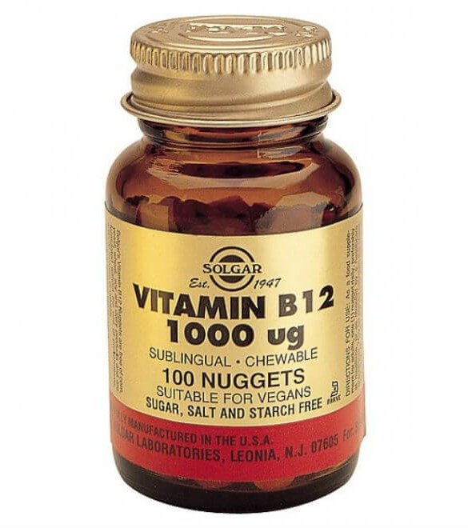
Čemu služi vitamin B12?
služi kako bi pretvorio homocistein metionin te za zaštitu DNA i RNA
vitamni B12 podržava energiju, štiti živčane i moždane stanice, doprinosi stvaranju crvenih krvnih stanica, podržava imunološki sustav i održava pozitivno raspoloženje

Slide 8
Literatura
https://hr.wikipedia.org/wiki/Dorothy_Hodgkin

